Slide 1


ДИФФИ-ХЕЛМАН КІЛТТЕР АЛМАСУ АЛГОРИТМІ

Slide 2
Диффи-Хелман алгоритмі:
Уитфилд Диффи (Whitfield Diffie) және Мартин Хеллман (Martin Hellman) 1976 жылы ашық кілтті пайдалану арқылы құпия кілттер алмасу протоколын ұсынған. Идея кілтті басқа жолмен бермей, құпия кілт бойынша келіссөздердің қауіпсіз әдісін қолдану болды.

Slide 3
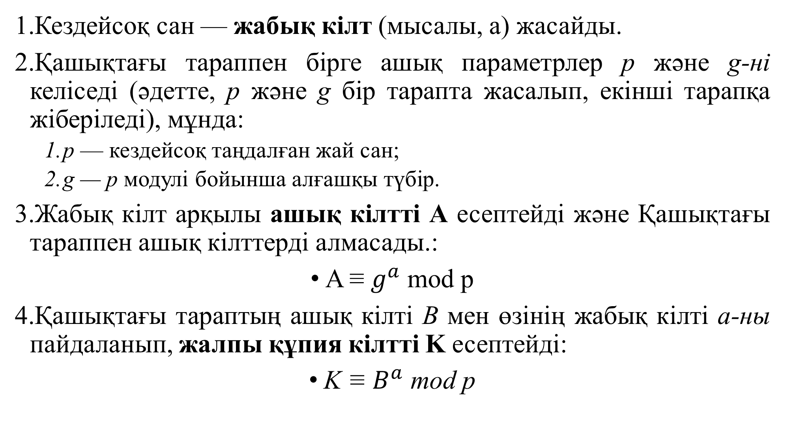
Кездейсоқ сан — жабық кілт (мысалы, a) жасайды.
Қашықтағы тараппен бірге ашық параметрлер p және g-ні келіседі (әдетте, p және g бір тарапта жасалып, екінші тарапқа жіберіледі), мұнда:
p — кездейсоқ таңдалған жай сан;
g — p модулі бойынша алғашқы түбір.
Жабық кілт арқылы ашық кілтті A есептейді және Қашықтағы тараппен ашық кілттерді алмасады.:
A ≡ $g^{a}$ mod p
Қашықтағы тараптың ашық кілті B мен өзінің жабық кілті a-ны пайдаланып, жалпы құпия кілтті K есептейді:
K ≡ $B^{a}$ mod p

Slide 4



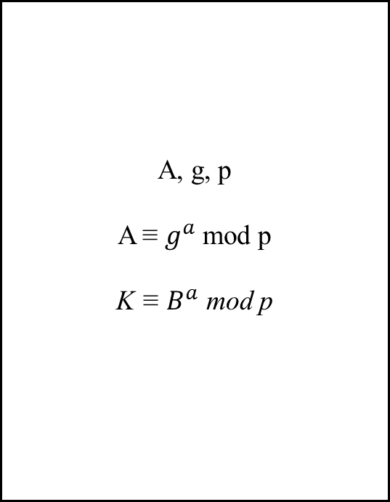
Алиса
Боб
A, g, p
A ≡ $g^{a}$ mod p
K ≡ $B^{a}$ mod p
b
B ≡ $g^{b}$ mod p
K ≡ $A^{b}$ mod p
g, p, A
B

Slide 5
ҚҰПИЯ КІЛТТІ ЖАСАУ МЫСАЛЫ
Айталық, Алисса мен Боб Диффи-Хеллман алгоритмін пайдаланып ортақ құпия кілт жасағысы келеді. Олар келесі қадамдарды орындайды:
Алисса мен Боб жалпы параметрлерді таңдайды: негіз g (мысалы, 5) және үлкен жай сан p (мысалы, 23).
Алисса өзінің құпия кілті a (мысалы, 6) мәнін құрады және өзінің ашық кілтін есептейді:
A=gª mod p =5⁶ mod 23 = 15625 mod 23 = 8
3.Боб өзінің құпия кілті b (мысалы, 9) мәнін құрады және өзінің ашық кілтін есептейді:
B=g^{b}mod p=5⁹mod 23= 195312 5mod 23 = 11.
4.Алисса мен Боб ашық кілттерін алмастырады: Алисса өз кілті A (8) мәнін Бобқа жібереді, ал Боб өз кілті B (11) мәнін Алиссаға жібереді.
5.Алисса ортақ құпия кілтті есептейді:
K=Bªmod p= 11⁶mod 23 = 1771561 mod 23 = 9
6.Боб ортақ құпия кілтті есептейді:
K=A^{b}mod p= 8⁹mod 23 = 134217728 mod 23 = 9
Енді Алисса мен Боб ортақ құпия кілтке ие болды, оның мәні 9. Бұл кілт олардың арасындағы хабарламаларды шифрлау және дешифрлау үшін пайдаланылуы мүмкін.

Slide 6
ҚОРЫТЫНДЫ
Диффи-Хеллман алгоритмі – заманауи криптографияның негізін қалаушы әдістердің бірі. Ол деректерді қауіпсіз қорғауға және шифрлау жүйелерінде сенімді кілт алмасу механизмін қамтамасыз етуге көмектеседі.

